Slide 1
Sistemas de control de propiedades
Integrantes:
Hitter Andres Ortuño Santana – 1215797- Thiago Agustín Rosas – 1219755-Pedro Rebollo 1166436
Thiago Ezequiel Brito – 1136906-Juan Pablo Santillan – 1204288

Slide 2
Objetivos del programa
Este programa tiene como objetivo :
Utilizar el programa Python para ayudar a las agencias en un sector inmobiliario de formas estructuradas y la calidad de inmuebles
Clasificando por su zona de inmuebles
Su zona geográfica
El tipo de operación (alquiler ,venta ,permuta )
Y todo esto atreves de una matriz donde el usuario tendrá la oportunidad de obtener reportes según su conveniencia

Slide 3

Los beneficios del sistema
Este proyecto va ir dirigido para las agencias las cuales no cuenten con un programa que mantenga el control permanente de las vetas que se han realizado como su precios actualizados a tiempo real
Con este sistema un posible vendedor o cliente que desea conocer unos determinados inmuebles ingresara los datos solicitados por el sistema para visualizar posibles inmuebles con todas sus características como su geografía su tipo de operación y sus posibles precios

Slide 4
Clasificación de propiedades Esto filtrara las diferentes propiedades que cuenta el usuario
División de propiedades por tipo de operación
Ventas
Alquiler
Permuta
División de propiedades por zona geográfica
Norte
Sur
Este
Oeste
Centro

Slide 5
Matriz de control
Con los elementos mencionados el programa creara una tabla para la visualización de forma clara es la cantidad de inmuebles que se encuentran disponibles con su respondiente zona geográfica
Esta contendrá filas que representara el tipo de operación las cuales representas las diferentes zonas geográficas
Cada celda contendrá la cantidad de propiedades según zona y tipo de operacion

Slide 6
Indicadores estadísticos
Cantidad total de las propiedades por zona y su operación
Tipos de operación que se realizara en las zonas (máximos) y la que menos se realiza (mínimo)
Calculo de sus precios de acuerdo a las zonas y sus operaciones
Su visualización de acuerdo a la relación de la cantidad de propiedades y el precio promedio
Es la información que el usuario podrá visualizar y elegir de acuerdo a su conveniencia
Reportes
Una vez finalizada su consulta el programa se encargara de dar un reporte general de la matriz según las propiedades de su zona horaria al igual que un reporte de los precios

Slide 7
Alcance no funcional
Poseer una interfaz bastante sencilla de usar
La posibilidad de la expansión la cantidad de zonas y operaciones
Optimización para la carga y consulta de propiedades rápidamente
El comportamiento del sistema junto con la calidad de este mismo se considera tres características funcionales

Slide 8
FUNCIONAMIENTO POR MEDIO DE ENTRADAS
Entadas
1.Se le solicitara al usuario que ingrese el precio de un inmueble en alquiler en permuta y en venta de cada zona
2,Se solicitara al usuario que escoja una zona que desea conocer y la cantidad de departamentos que se encuentran en dicho lugar
Luego se le solicitara que tipo de operación se encuentra el departamento

Slide 9
FUNCIONAMIENTO POR MEDIO DE ENTRADAS Y SALIDAS
Salidas
Cuando se ingresen los datos de la entrada 2 el programa mostrara la cantidad de departamentos que cumplan con los parámetros ingresados y su precio promedio
Con los datos de la entrada 1 se mostrara el total de precios de todas las operaciones según su zona geográfica y la cantidad de departamentos
Al utilizar los promedios de la entrada 1 se mostrara el total de precios de todas las operaciones según la zona geográfica al igual que la cantidad de departamentos que cumplen con el tipo de operación
Cuando se ingrese lo pedido en la entrada 2 el sistema mostrara el total de inmuebles que se encuentren en dicha zona
Cuando se ingrese -1 en la entrada 2 el sistema reflejara los elementos de una matriz en un cuadro
Se dará los promedios totales de cada zona tomando en cuenta los procesos totales que se hizo en cada zona
Junto con la salida anterior el sistema mostrara la operación que mas se realizo en cada zona geográfica y cual el la que menos se realiza de forma desendiente

Slide 10
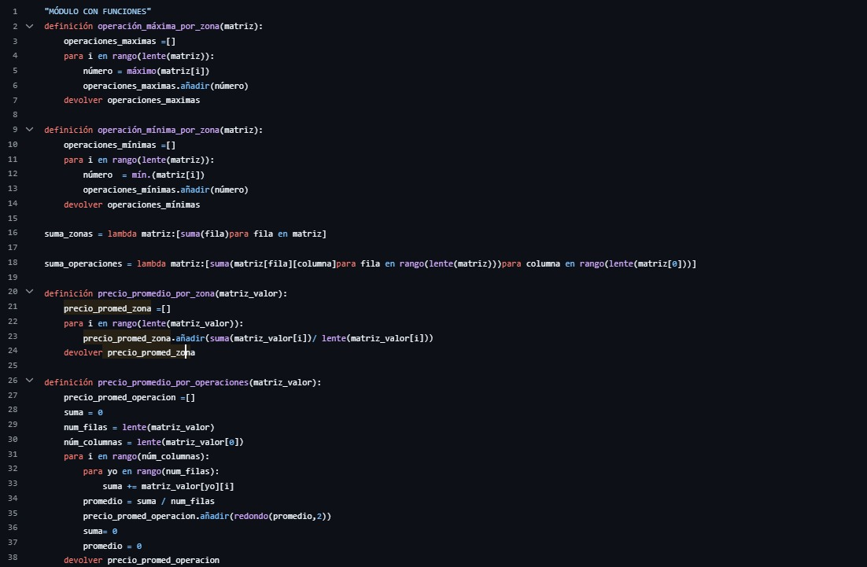
Funcionamiento del código
operacion_maxima_por_zona → devuelve el valor más alto de cada fila (zona).
operacion_minima_por_zona → devuelve el valor más bajo de cada fila

Slide 11
Funcionamiento del código
suma_zonas → suma los inmuebles por zona (fila).
suma_operaciones → suma los inmuebles por operación (columna).

Slide 12
Funcionamiento del código
precio_promedio_por_zona → promedio de precios por cada zona.
precio_promedio_por_operaciones → promedio de precios por cada operación.

Slide 13
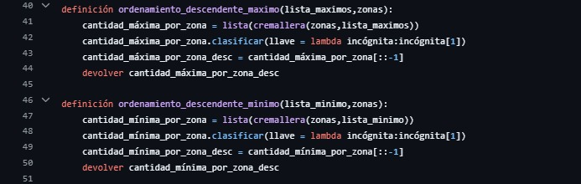
Funcionamiento del código
Ordena las zonas según sus valores máximos o mínimos.
Devuelve una lista organizada de mayor a menor.

Slide 14
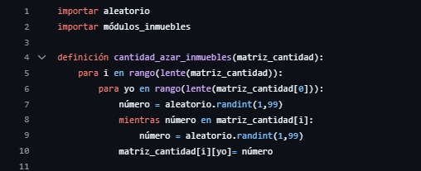
Funcionamiento del código
Llena la matriz matriz_cantidad con números aleatorios entre 1 y 99.
Se asegura de que no se repitan dentro de la misma fila (zona).
Representa la cantidad de inmuebles por zona y tipo de operación.

Slide 15
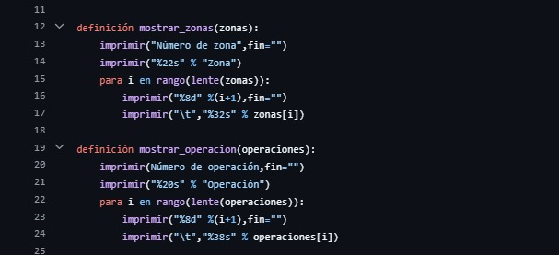
Funcionamiento del código
mostrar_zonas: imprime una lista numerada de zonas geográficas.
mostrar_operacion: imprime una lista numerada de tipos de operación (alquiler, venta, etc).
Sirven para que el usuario sepa qué número corresponde a cada zona u operación.

Slide 16
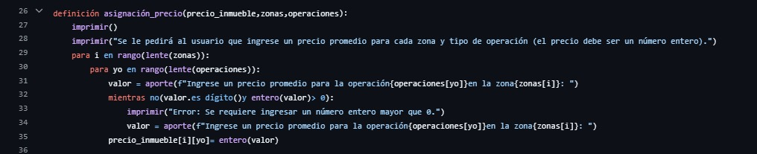
Funcionamiento del código
Pide al usuario que ingrese un precio promedio (entero y positivo).
Lo solicita para cada combinación de zona y operación.
Guarda esos precios en la matriz precio_inmueble.

Slide 17

Funcionamiento del código
Crea dos matrices vacías con ceros:
cant_inmuebles: cantidades de inmuebles.
precios: precios promedio.
Se inicializan con tantas filas como zonas y tantas columnas como operaciones.

Slide 18
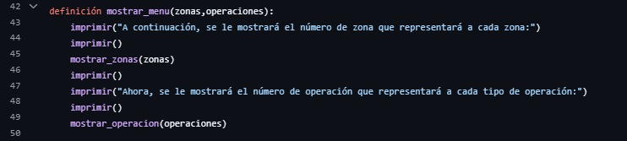
Funcionamiento del código
Muestra en pantalla las zonas y operaciones disponibles.
Ayuda a que el usuario entienda el menú y cómo ingresar datos.

Slide 19
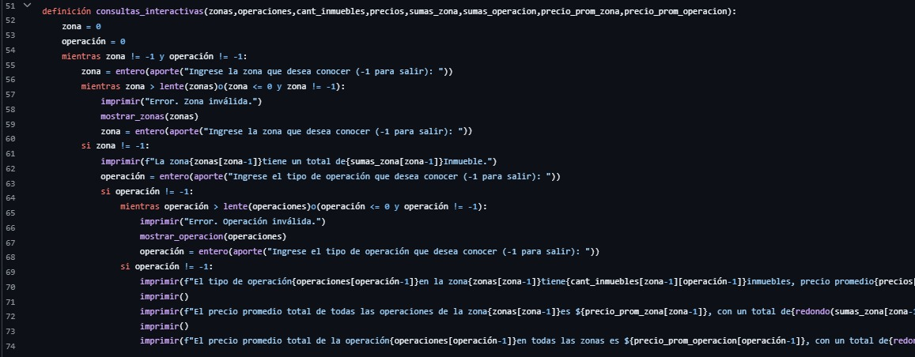
Funcionamiento del código
Permite al usuario consultar información interactiva.
El usuario puede ingresar una zona y operación para ver:
Cantidad de inmuebles.
Precio promedio de esa zona y operación.
Totales por zona y por operación.
Se repite hasta que el usuario escriba -1 para salir.

Slide 20
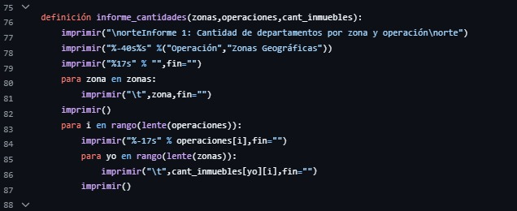
Funcionamiento del código
Muestra una tabla con la cantidad de departamentos por zona y tipo de operación.
Ejemplo: cuántos inmuebles hay en la zona Norte para Alquiler, Venta, etc.

Slide 21
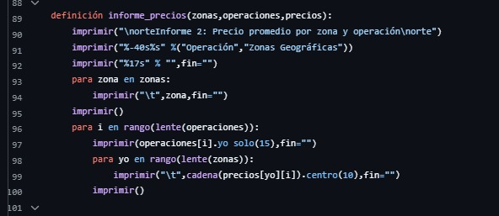
Funcionamiento del código
Muestra una tabla con los precios promedio por zona y tipo de operación.

Slide 22
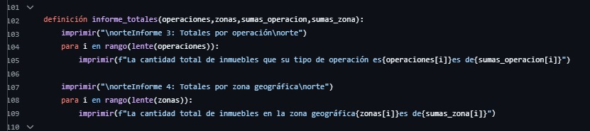
Funcionamiento del código
Calcula y muestra los totales por operación (ejemplo: cuántos inmuebles en total hay en alquiler).
Calcula y muestra los totales por zona (ejemplo: cuántos inmuebles hay en la zona Norte en general)

Slide 23
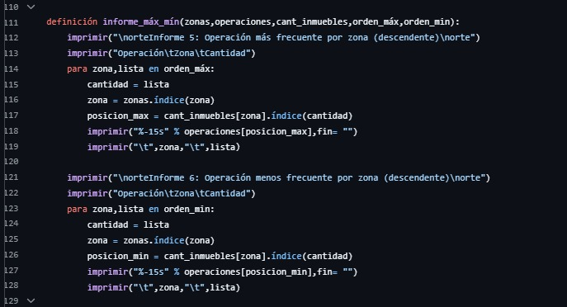
Funcionamiento del código
Operación más frecuente por zona.
Operación menos frecuente por zona.
Muestra la operación con más y con menos inmuebles para cada zona.

Slide 24
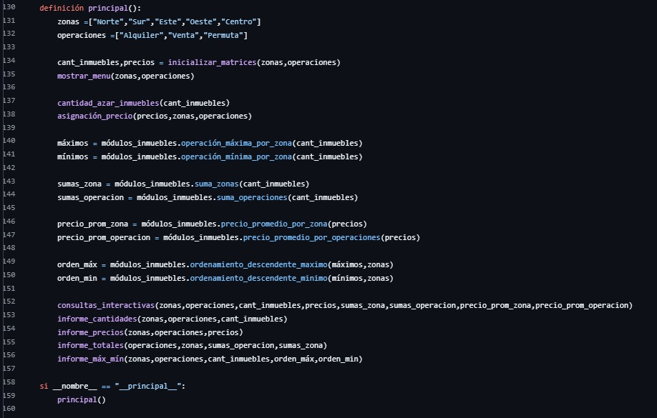
Funcionamiento del código
Al utilizar todas las funciones antes explicada podemos ves como el programa comienza a ejecutar el programa

Slide 25
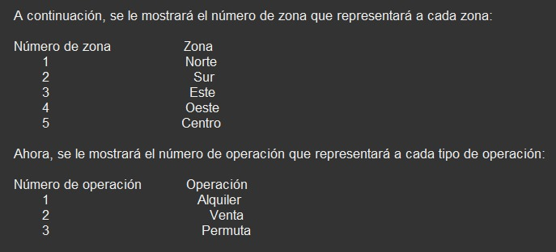
Resultados del código

Slide 26
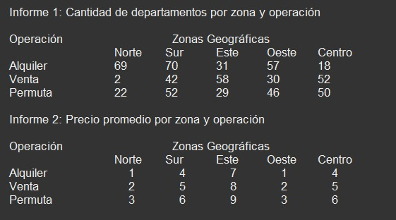
Resultados del código

Slide 27
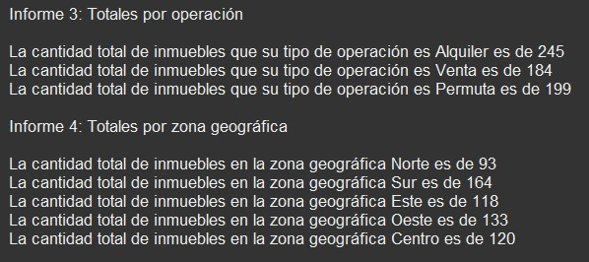
Resultados del código

Slide 28
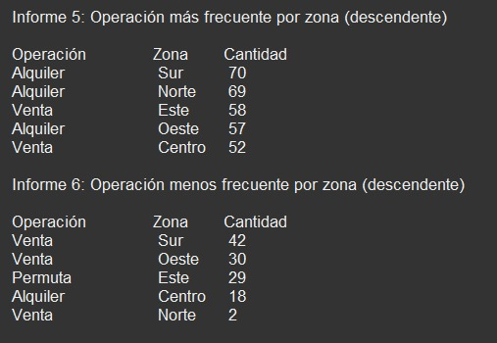
Resultados del código

